Slide 1
Okul Çocuklarında Sağlıklı Beslenmenin Önemi
Ankara Üniversitesi Spor Bilimleri Fakültesi
Doç. Dr. Nevin GÜNDÜZ
Beden Eğitimi ve Spor Öğretmenliği Bölümü

Slide 2
İçerik
Beslenme tanım ve önemi
Çocuklarda beslenmenin amaçları
Çocuklarda sağlıklı beslenme alışkanlığında ailenin rolü
Öğretmenin rolü
Okul çocuklarında günlük enerji ihtiyacı
Eğitim kurumlarında satışı uygun olan gıda ve içecekler
Yetersiz ve dengesiz beslenen çocuklarda beslenme sorunları
Çocuklarda obesite’nin nedenleri
Okul çocukları için sağlıklı beslenme önerileri

Slide 3
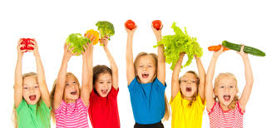
Beslenme
Beslenme, hayati fonksiyonların yerine getirilmesi, büyüme, gelişme, fiziksel aktivitelerde bulunabilme, sağlığın korunabilmesi için dışarıdan besinlerin alınıp tüketilmesidir.

Slide 4
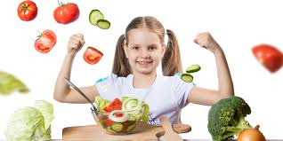
Sağlıklı ve dengeli beslenme herkes için, özellikle de çocuklar için çok gereklidir; çünkü bu dönemde kazanılacak beslenme alışkanlıkları yaşam boyu devam etmektedir.

Slide 5
Özellikle hızlı büyüme ve gelişme sürecinde olan çocukluk ve ergenlik döneminde kazanılan doğru beslenme alışkanlıkları bireylerin yeterli, dengeli ve sağlıklı beslenmelerinin sağlanması açısından da önem kazanmaktadır (Soykan, 2017).

Slide 6
Çocuklarda Beslenmenin Amaçları:
Normal büyüme ve gelişimi sağlamak
Çeşitli besinlerden tüketmesini sağlamak
Bağımlı beslenmeden doğru bir bağımsız beslenme davranışına geçişini sağlamak
Okul başarısını arttırmak (Ersoy. 2004)

Slide 7
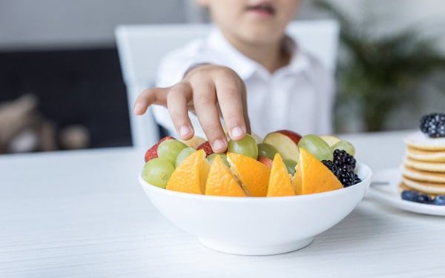

Slide 8
Çocukluk dönemi temel yemek yeme alışkanlıklarının yerleştiği ve ayrıca iyi bir gelişim ve sağlıklı bir gelecek için önemli bir dönemdir.
Çocukların beslenme alışkanlıkları kazanmasında en etkin çevre, aile, okul ve içinde yaşanılan ortamdır.

Slide 9
Ailenin Rolü
Beslenme sonradan kazanılan bir davranış biçimidir ve anne karnında başlayan bir süreç olup ilk alışkanlıklar ailenin beslenme modeline göre şekillenmektedir.
Öğünleri çocuklarımızla birlikte yapmak ve örnek olmak .
Kahvaltı yapma alışkanlığı kazandırın.
Mutfağınızdan abur cuburları uzak tutun, sebze, tam tahıllı besinler ve diğer sağlıklı seçimlerle doldurun.

Slide 10
Yemeklerinizi evde hazırlayıp, tüketin ve porsiyon ölçülerine dikkat edin.
Çocuğunuzun boy-kilo gelişimini takip edin.
Çocuğunuzu günlük fiziksel aktiviteye teşvik edin (Rıdvan, 2006).

Slide 11
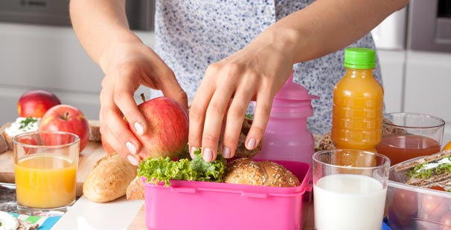
Okul Beslenme Çantası

Slide 12
Öğretmenin Rolü
Çocukların anne babadan sonra en çok örnek aldıkları kişiler öğretmenleridir.
Öğrencilere temel beslenme bilgilerinin verilmesi,
öğrenilen bilgilerin davranışa dönüştürülmesi,
yanlış beslenme alışkanlıklarına zamanında müdahale edilmesi ve
beslenme davranışları ile örnek olma konusunda öğretmenlere de önemli sorumluluklar düşmektedir.

Slide 13
Okul çağı; 6 - 17 yaş grubu çocukları kapsar. Türkiye nüfusunun %16.5 (Tüik, 2015).
Çocukların beslenme alışkanlıklarının geliştiği,
Ev dışında arkadaşlarıyla yemek yemeye başladıkları,
Fiziksel, bilişsel ve sosyal büyüme ve gelişmenin hızlandığı,
Sorumluluklarının arttığı,
* Sağlıklı yaşamın temellerinin atıldığı önemli bir dönemdir.

Slide 14
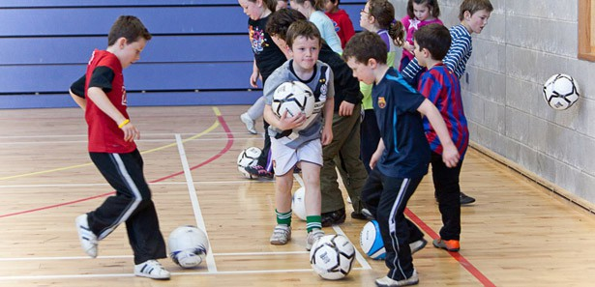
Okul Çocukları;
Büyüme ve gelişmenin hızlı olduğu,
Besin öğesi gereksinimin yüksek olduğu,
Duygusal gelişim hızının arttığı,
Yaşam boyu sürecek davranışların kazanılmaya başlandığı bir dönemdir (Soykan, 2017)

Slide 15
Çocuklarda Büyüme
En hızlı büyüme kızlarda 10-12, erkeklerde ise 11-14 yaşında başlar. Vücut ağırlığındaki artış yaklaşık 20 yaşına kadar, boy uzunluğundaki artış ise kızlarda 17 yaşına kadar, erkeklerde ise yavaş da olsa 20-22 yaşına kadar devam eder (Şanlıer vd., 2003).

Slide 16
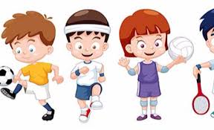
Çocuklarda enerji ihtiyacı
Büyüme sürecinde önemli miktarda enerjiye ihtiyaç vardır. Daha fazla protein vitamin ve mineral alınması gerekir

Slide 17
* Enerji harcamaları ise, vücut ölçüsünün birimi başına yetişkinlerden oldukça yüksektir.
Çocuklarda sağlıklı büyüme ve gelişim için zengin bir beslenme programına ihtiyaçları vardır.

Slide 18
Enerji Gereksinimi
Spor yapmayan yetişkinlerin günlük enerji gereksinimleri kg ağırlık başına 35-40 kalori iken, çocuklarda bu kg ağırlık başına 80 kaloriye ulaşır (Williams, 2004).

Slide 19
Çocuklar günde kaç kalori tüketmeliler?

Slide 20
Okul çocuklarında günlük alınması önerilen enerji (TÖBR,2014)
 | 7-9 yaş | 10-13
 | Kız/Erkek | Kız Erkek
Enerji Kkal/gün | 1742 | 1742 2445

Slide 21
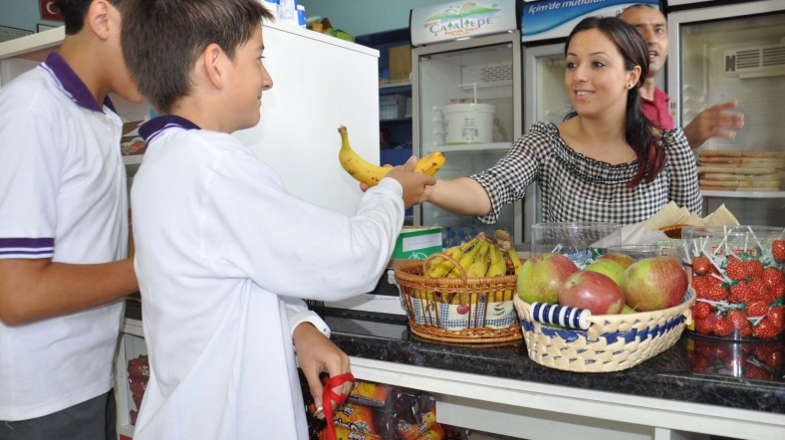
Günümüzde okul çocuklarına yönelik toplu beslenme hizmetlerine bakıldığında, okul kantinlerinin ve öğrencilerine sunulan yemekhane hizmetlerinin öğrencilerin beslenmesinde önemli rol oynadığı görülmektedir.

Slide 22
Milli Eğitim Bakanlığının, 2016-2017 eğitim-öğretim yılından itibaren uygulamaya konulan genelgeye göre, okul kantinlerinde, büfe ve çay ocaklarında satılamayacak gıdalar arasında kızartma, cips, çikolata, gofret, şeker, kek ve tatlandırıcılı içecek gibi birçok ürün bulunmaktadır (MEB,2017).

Slide 23
Eğitim Kurumlarında Satışı Uygun Olan Gıda ve İçecekler;
Meyveler, çiğ tüketilebilen sebzeler
Kuru meyveler (incir, kayısı, üzüm vb.)
Kuruyemişler (soslanmamış, tuzsuz, kabuksuz, ceviz, fındık vb.)
İçme suyu (şeker veya tatlandırıcı eklenmemiş)
İçme sütü (UHT/Pastörize süt)
Taze sıkılmış meyve ve sebze suyu

Slide 24
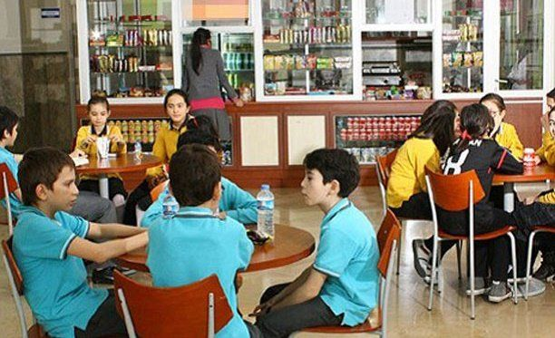

Slide 25
Eğitim Kurumlarında Satışı Uygun Olan Gıda ve İçecekler
Yoğurt
Ayran
Günlük haşlanmış yumurta
Tam buğday ekmeği ile yapılmış peynirli sandviçler;
Doğal mineralli su
Şekersiz sakızlar

Slide 26
Kriterleri Sağladıklarında Satışı Uygun Görülen Atıştırmalık
Kek, bisküvi, kraker, çeşnili/aromalı yoğurtlar vb.) ve İçecekler (çeşnili/aromalı sütler, meyve suyu vb.);
Poğaça, sade kek,
Tuzlu hamur işleri
Et ürünleri (Köfteler nugatlar, burgerler) (MEB, 2017).

Slide 27
Araştırmalar ilköğretim ve ortaöğretim yaş grubundaki çocuklarda;
kalorisi yüksek atıştırmalıkların ve içeceklerin,
hızlı-hazır besinlerin tüketim sıklığı ve miktarındaki artış,
sağlıksız besin seçimi ve dengesiz beslenmeye bağlı hastalık ve risklerini artırdığı rapor edilmektedir (Williams, 2006).

Slide 28
Yetersiz ve dengesiz beslenen çocuklarda görülen başlıca beslenme sorunları:
Zayıflık veya şişmanlık,
Anemi (Kansızlık),
Vitamin yetersizliği,
İyot yetersizliği,
Diş çürükleri,
Obezite,
Metabolik sendrom (Soykan, 2017)

Slide 29
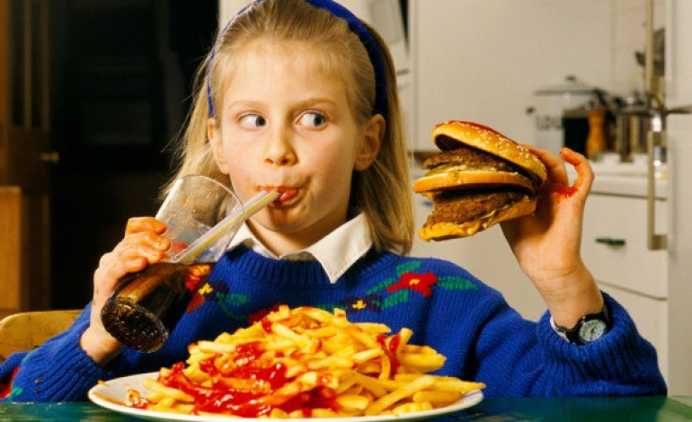
Yanlış beslenme alışkanlıklarına örnek

Slide 30
Aşırı Beslenme
Yanlış beslenme
Tek yönlü beslenme
Fiziksel aktivite yetersizliği (Ersoy, 2003)

Slide 31
Okul çocuklarında yapılan araştırmalar çocukların çoğunun kahvaltı yapmadan okula gittiklerini göstermektedir.
Yeni bir günün başlangıcında, bütün gece aç kalan vücudun, çalışma gücüne kavuşması için kahvaltı hayati bir öneme sahiptir.
Uzun süren açlıktan sonra kahvaltı edilmediğinde, çocuk güçsüz kalır, başı döner, yeterli besin alınmadığı için zihinsel faaliyetler özellikle dikkat, çalışma ve öğrenme yeteneği fazlaca etkilenmektedir. Bunu sonucunda çocuğun akademik başarısı etkilenerek okuldaki derslerde başarı düşmektedir. Çünkü, sabah kahvaltısında alınan karbonhidratlar ve protein özellikle beyin fonksiyonlarını olumlu yönde etkilemektedir (Soykan, 2017).

Slide 32
Okul Çocuklarında Gün İçerisinde Alınması Önerilen Besin Miktarları
Besin Grupları | Miktar (Porsiyon)/Gün
Süt, peynir ve yoğurt gerekli olan protein, kalsiyum ve D vitamini | 2-3 porsiyon
Et, tavuk, balık, yumurta ve kuru fasulye (gerekli olan protein, demir, B vitaminleri ve bazı mineralleri sağlar) | 2-3 porsiyon
Ekmek, tahıl ve makarna (içeriğinde B vitamini, demir, mineral ve posa içerir) | 5-6 porsiyon
Sebzeler A vitamini, C vitamini, kompleks karbonhidratlar ve posa içerir | 3-4 porsiyon
Meyveler ise gerekli olan A, C vitamini, potasyum ve diğer mineralleri içerir. (Meyveler ayrıca karbonhidrat ve posa da içerir) | 2-3 porsiyon

Slide 33
Okul çocukları için sağlıklı beslenme önerileri:
Çocuğun günlük enerji gereksinimi fazla, midesi küçüktür. Bu nedenle günde en az 3 ana öğünlerle birlikte ara öğünler tüketilmelidir.
Ara öğünlerde sağlıklı besinler tercih edilmeli. Örneğin, meyve, yoğurt, süt, taze sıkılmış meyve suyu, peynirli sandviç, kek, börek, sütlaç, tost, muz, elma, kuruyemişler ve kurutulmuş meyveler gibi.
Gazoz ve şeker gibi diş sağlığını olumsuz etkileyen ara öğünlerden kaçınmak gerekir.

Slide 34
Okul çocukları için sağlıklı beslenme önerileri:
Haftada bir, iki kez kahvaltısına üzüm pekmezi eklemek onu daha kanlı ve enerjik olmasını sağlayacaktır.
Kahvaltıda meyve bulundurun, çocuğunuz bu yaşta kahvaltıda meyve yeme alışkanlığı kazanması önemli.
Onun çocuk olduğunu unutmayın, sık önerilmese de eğer çok isterse haftada bir kez sütlü mısır gevreği ekleyin
Çocuğunuz süt içmek istemiyorsa yerine yoğurt verin( meyveli yoğurt )

Slide 35
Okul çocukları için sağlıklı beslenme önerileri:
Çocuğa sağlıklı büyüme ve gelişim için doğru beslenmenin yararı anlatılmalı ve çocuk doğru beslenme alışkanlığına sahip olmalıdır.
Fast-food türü (hamburger, sosisli, sucuklu sandviç..vb) sağlıksız yiyeceklerin tüketilmemesi gerekir.
Gün içerisinde öğün atlamamasına dikkat edilmelidir.
Yeterli ve dengeli beslenmek ve besin çeşitliliğini artırmak için her öğünde 4 besin grubundan yenilmelidir. (Ersoy, 2003, Soykan, 2017).

Slide 36
Önerilen Kaynaklar
Ersoy, G., 2004, Egzersiz ve Spor Yapanlar İçin Beslenme, Nobel Yayın dağıtım, Ankara,
Soykan, Şahin, Okul Çağı Çocuklarda Obesite ve Sağlıklı Beslenme, https://www.sabah.com.tr/saglik/2017/07/06//
Şanlıer, N., Kar, A., & Özkonuk, S. (2005). Çocuk ve beslenme. Çocuk Gelişimi ve Eğitimi Morpa Kültür Yayınları.
Rıdvan Küçükali, (2006), Çocuklarda beslenme bozuklukları ve beslenmenin okul çocuklarının üzerindeki etkileri, Atatürk Üniversitesi Eğitim Fakültesi Dergisi, Cilt:1, Sayı:14
Emine Aksoy, Nihan Çakır , (2011), Adölesanların beslenme alışkanlıkları, fiziksel aktivite düzeyleri ve vücut kitle indekslerinin değerlendirilmesi, Gülhane Tıp Derg 2011; 53: 264-270
TÜİK, 2015
Rowland, Thomas W. (2008),Childrens Exercise Physiology
Williams, C and Devlin ,J.T.E., and Spon, FN, (2004), Foods, Nutrition and Sports Performance,

